Slide 1
Игра «Интервью»
Цель: развитие речевой активности и быстроты мышления, сообразительности и находчивости.

Slide 2
Что должен уметь делать ребенок в 5 лет?

Slide 3
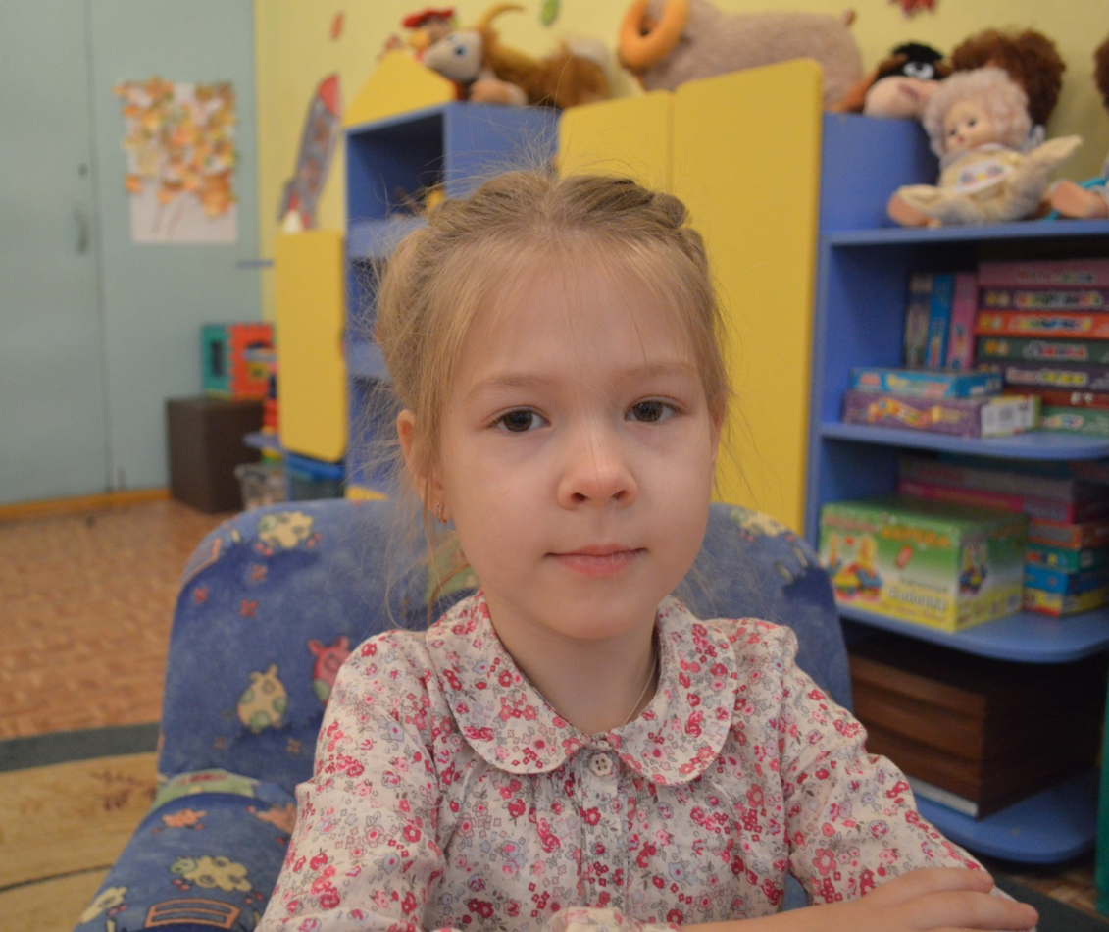
Рисовать,
Разукрашивать,
Играть,
Прыгать,
Бегать,
Плавать.

Slide 4
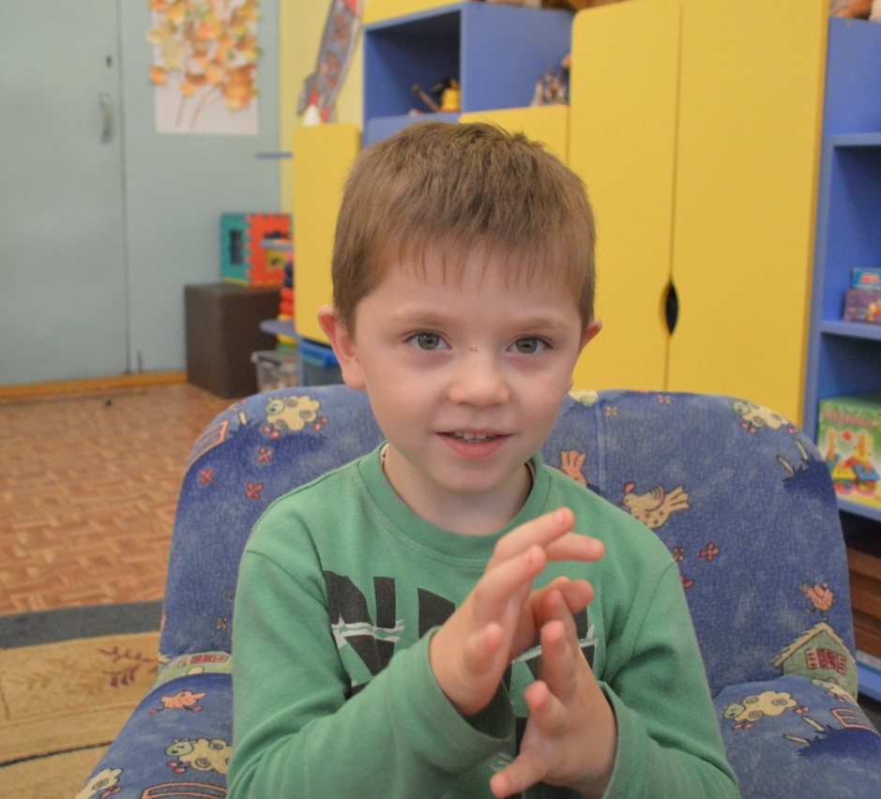
Всё делать с папой – чинить машину;
С мамой умею мыть посуду.

Slide 5
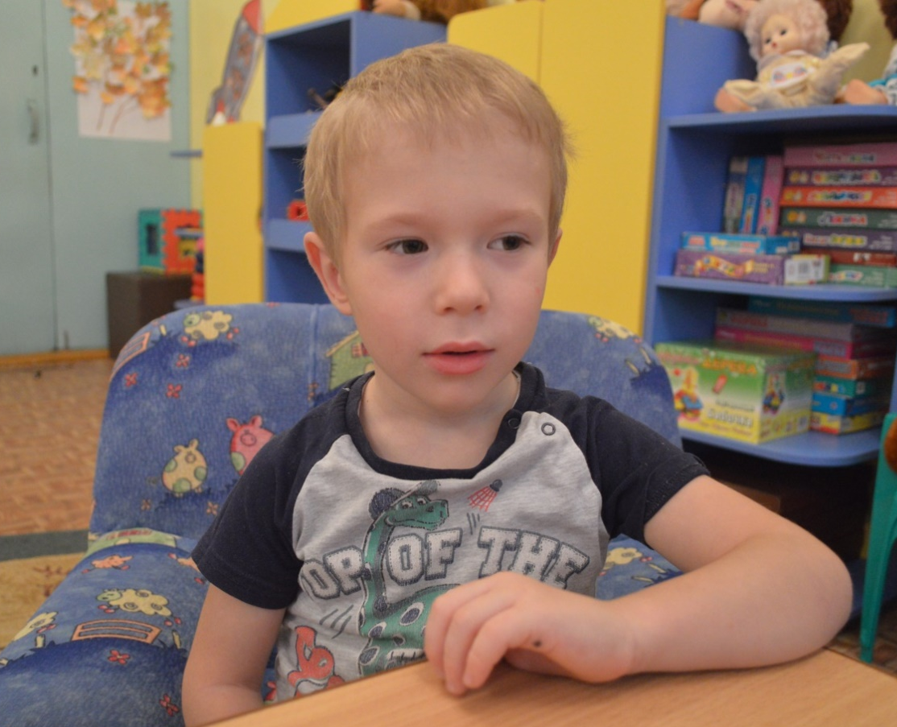
Бегать, прыгать, играть, купаться, нырять.
Гулять с папой и мамой.
Ходить в школу.

Slide 6
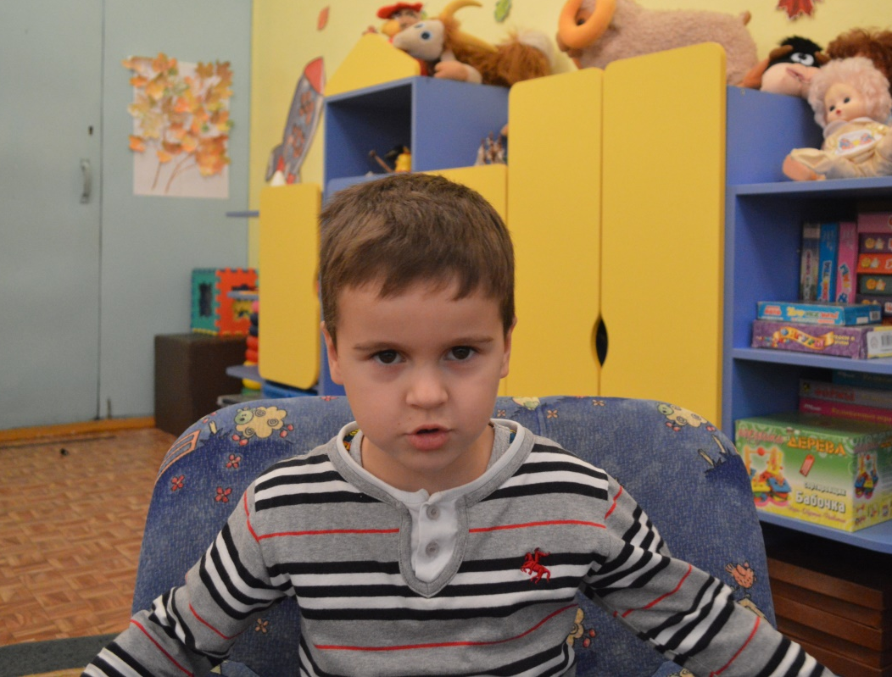
Кушать и заниматься;
Петь.

Slide 7
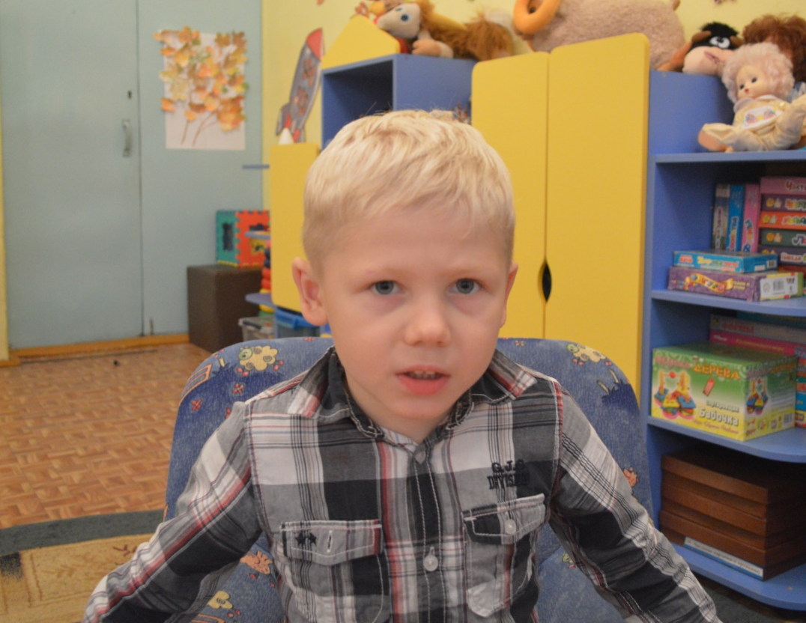
Бегать, плавать, прыгать, играть;
Спать один в своей комнате;
Гулять с друзьями.

Slide 8
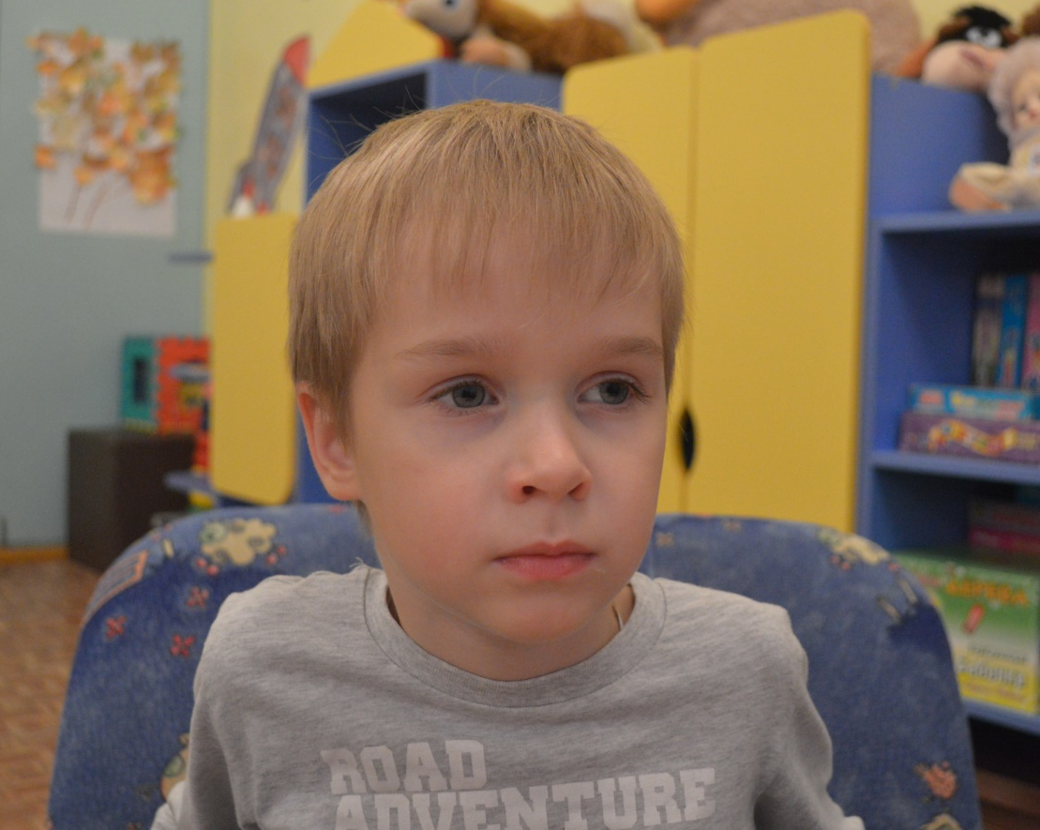
Заниматься физкультурой;
На занятиях рисовать, резать, клеить;
Ходить на
тренировку.

Slide 9
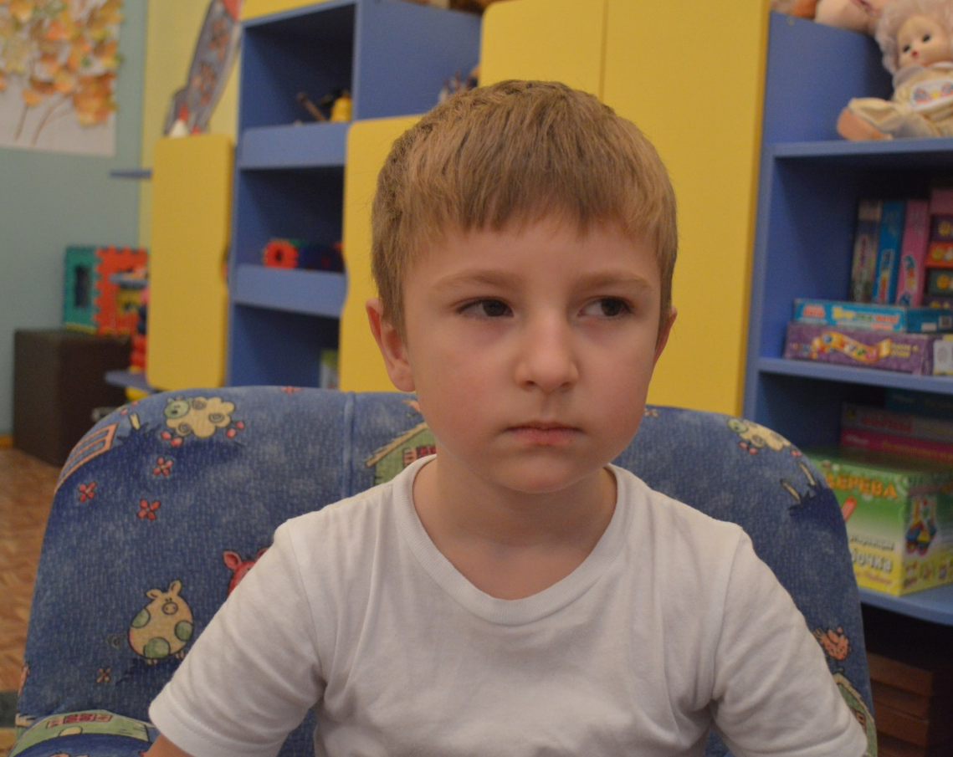
Выполнять разные задания;
Разукрашивать;
Заниматься.

Slide 10
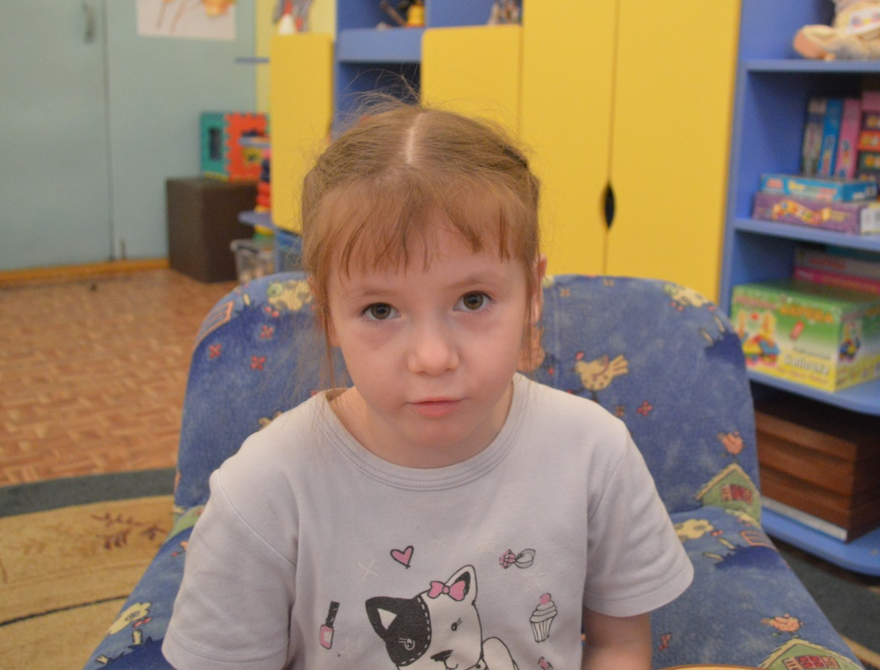
Завязывать шнурки;
Развязывать шнурки;
Раскрашивать не выходя за линии;
Не ломать
игрушки.

Slide 11
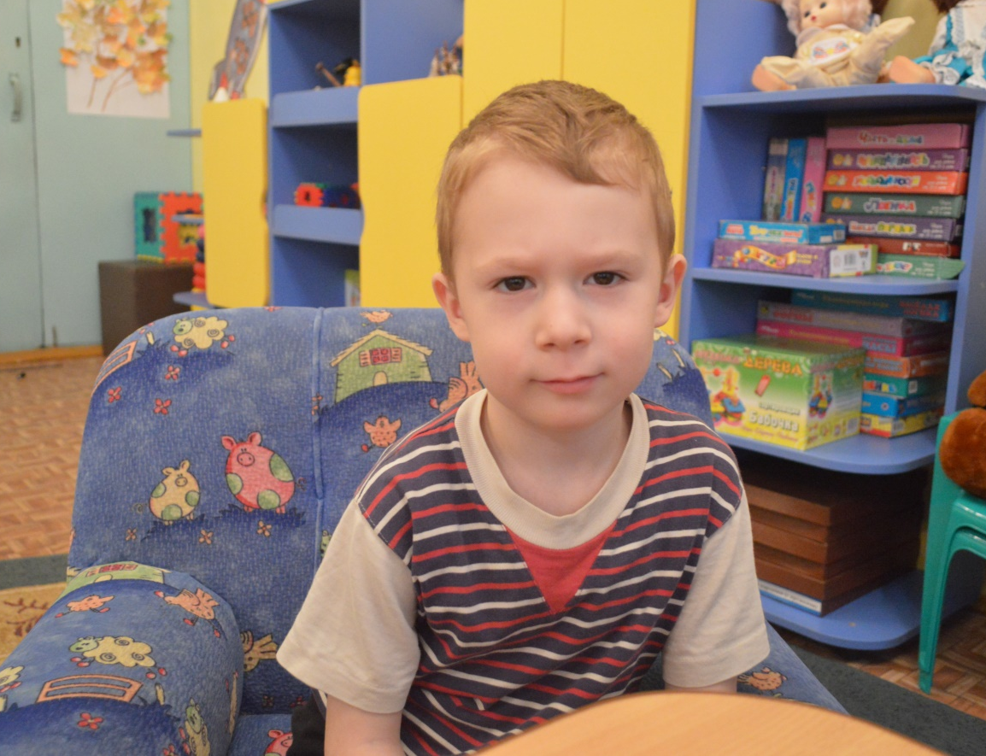
Знать фрукты – овощи;
Уметь рисовать;
Знать что такое портрет.

Slide 12
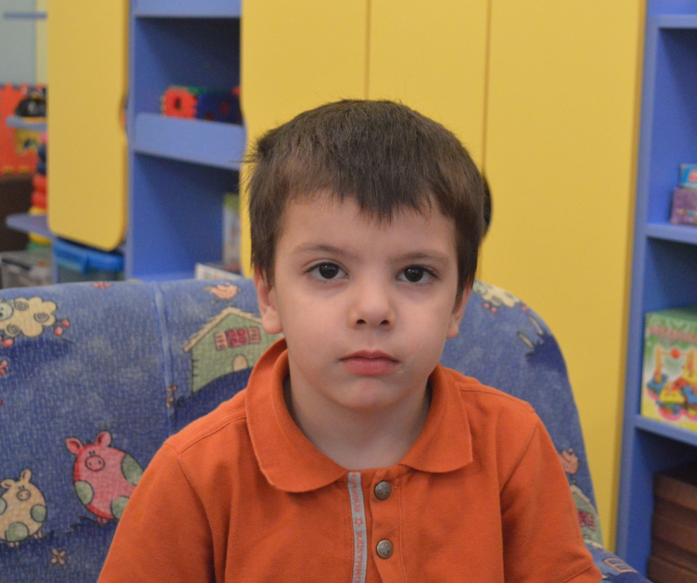
Играть, рисовать, разукрашивать;
Кушать, пить;
Читать книжки;
Может посадить
цветочки.

Slide 13
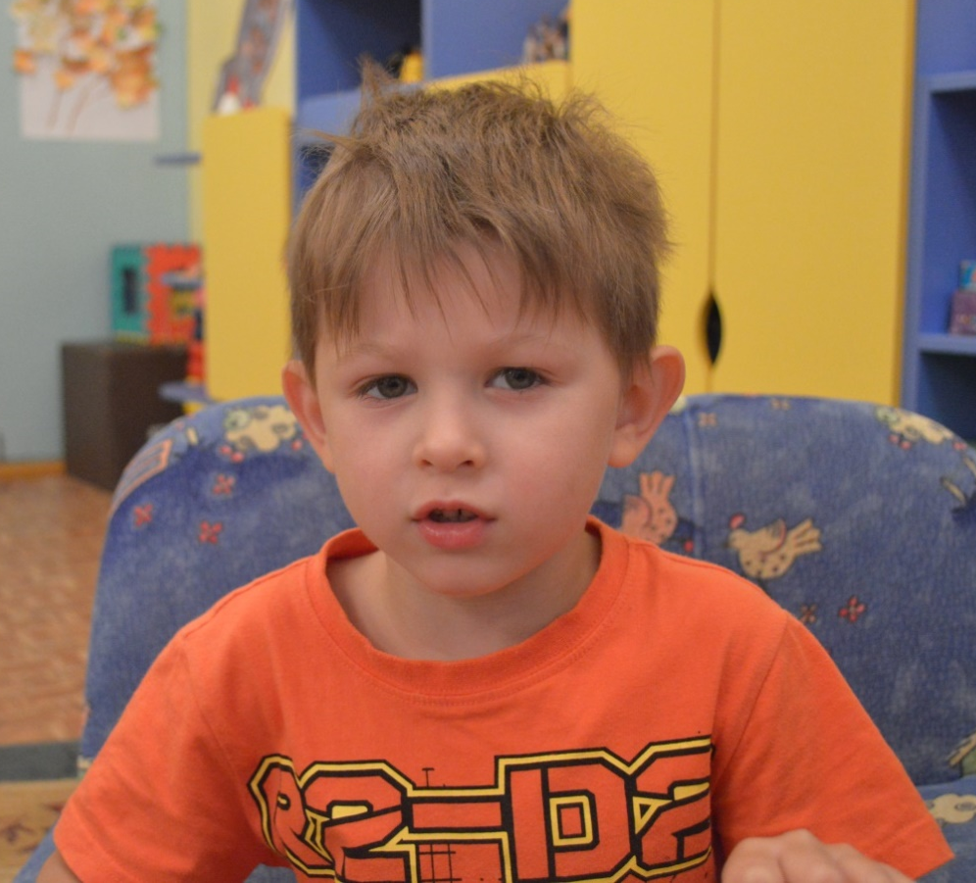
Смотреть мультики;
Играть;
Покупать лего;
Кушать;
Открывать шкафчики;
Наливать воду в кружку по настоящему;
Ему можно дарить подарки.

Slide 14
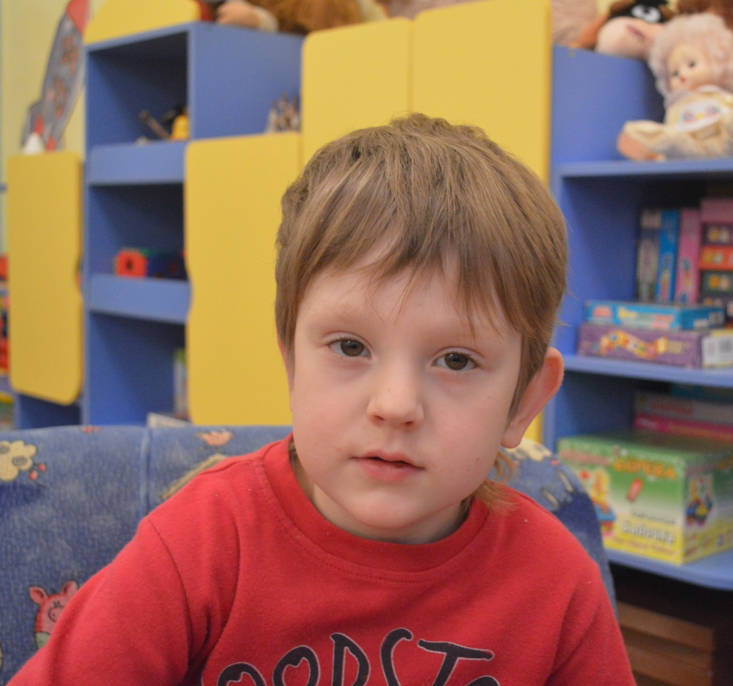
Мыть посуду;
Подметать;
Помогать готовить;
Складывать постель;
Покупать вещи;
Кормить кошек;
Строить дом.

Slide 15
Успехов! Удачи! В дальнейшем развитии.

